Slide 1

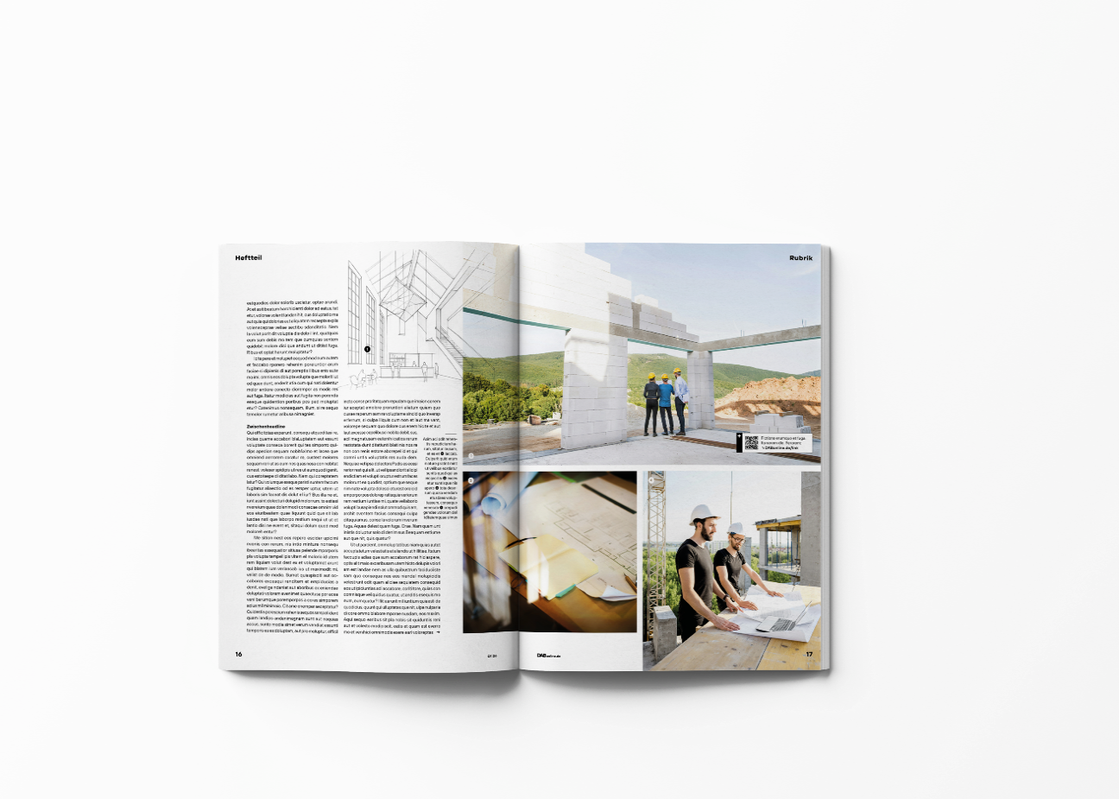
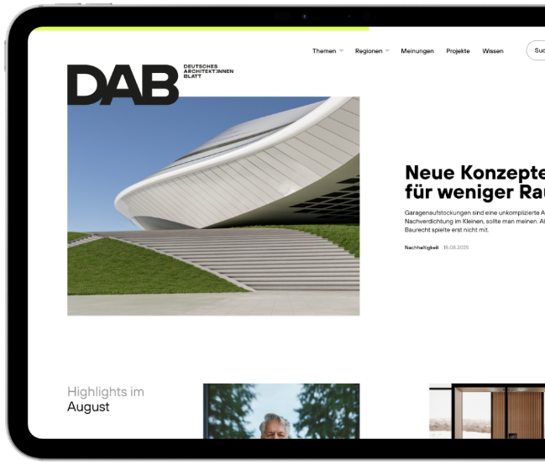
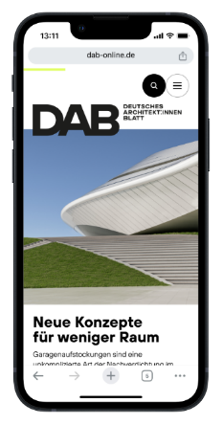
Mediadaten Stellenmarkt 2026
Auf einen Blick
Das Deutsche Architekt:innenblatt (DAB) ist das führende Fachmedium für Architektur und Planung in Deutschland – und erreicht mit einer verbreiteten Auflage von rund 140.000 Exemplaren die größte Leserschaft unter Architekten und Architektinnen aller Fachrichtungen sowie auf Hochbau spezialisierte Bauingenieure. Als offizielles Organ der Bundesarchitektenkammer und der sechzehn Landesarchitektenkammern vereint es journalistische Qualität mit der inhaltlichen Tiefe einer standespolitischen Publikation.
Der Stellenmarkt in der bewährten gedruckten Auflage erscheint 4 x pro Jahr. Damit erreichen Sie mit Ihrer Stellenanzeige in der Print-Auflage zielgenau und aufmerksamkeitsstark alle Architekten in Deutschland.
Neben dem etablierten Stellenmarkt im DAB ist das Stellenportal auf dabonline.de die richtige Plattform für ein perfektes Personalkonzept. Ihre Angebote können rein digital oder in Kombination mit einer gedruckten Anzeige veröffentlicht werden.
Erfolgreich Stellen besetzen mit dem DAB!
Mediainformationen 2026 Nr. 53b gültig ab 1. Januar 2026

Slide 2
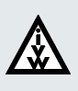
Mediadaten Stellenmarkt 2026
Verlagsangaben und Leistungswerte
Herausgeber
Bundearchitektenkammer
(Bundesgemeinschaft der Architektenkammern)
Offizielles Organ der Bundesgemeinschaft der Architektenkammern und der Architektenkammern der Bundesländer, Körperschaften öffentlichen Rechts
BAK-Bundesgeschäftsstelle: Askanischer Platz 4, 10963 Berlin
Auflagen- und Verbreitung
139.791 verbreitete Auflage
138.701 Abonnement
Quartal II/25 IVW-geprüft
Erscheint 4 x pro Jahr
Realisation
Leistungswerte dabonline.de
Vogel Corporate Solutions GmbH
Axel-Springer-Straße 65, 10969 Berlin
Internet: ↘vogel-corporate-solutions.de
E-Mail: ↘vermarktung@dasneuedab.de
01.01.2024 – 31.12.2024
89.957 Page Impressions
62.158 Sitzungen
im Durchschnitt pro Monat, Google Analytics 4
Vermarktung
Christine Bauer
Telefon: +49 170 3753 338
E-Mail: ↘ christine.bauer@vogel.de
Dagmar Schaafs
Telefon: +49 151 1465 9437
E-Mail: ↘ dagmar.schaafs@vogel.de
Zahlungsbedingungen:
Innerhalb von 8 Tagen mit 2% Skonto
Innerhalb von 14 Tagen rein netto
Ust-Ident.Nr. DE318484206
Bitte beachten Sie die AGBs auf der Website dabonline.de
Bankverbindung:
Commerzbank Würzburg
IBAN: DE04 7904 0047 0689 0735 00
Swift Code/BIC: COBADEFF790
Mediainformationen 2026 Nr. 53b gültig ab 1. Januar 2026

Slide 3
Mediadaten Stellenmarkt 2026
Termine im Überblick
Printausgaben 4 x pro Jahr
Ausgabe | Anzeigenschluss | Druckunterlagenschluss | Erscheinungstermin
1/26 | 26.01.2026 | 02.02.2026 | 06.03.2026
2/26 | 20.04.2026 | 27.04.2026 | 05.06.2026
3/26 | 28.07.2026 | 04.08.2026 | 05.09.2026
4/26 | 27.10.2026 | 03.11.2026 | 05.12.2026
Online-Buchungen
können jederzeit erfolgen
die Stellenanzeige wird innerhalb von 3 Werktagen digital veröffentlicht
Laufzeit 30 / 60 Tage
Mediainformationen 2026 Nr. 53b gültig ab 1. Januar 2026

Slide 4
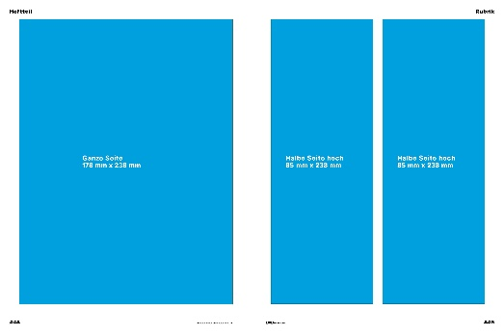
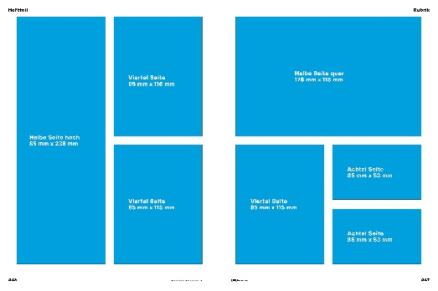
Mediadaten Stellenmarkt 2026
Stellenangebote Formate und Preise Print
1/1 Seite | Breite x Höhe | Preis
hoch | 178 mm x 238 mm | 6.600 €
Stellenanzeigen werden deutschlandweit veröffentlicht. Die Größen der Anzeigen in Print sind gemäß Schema und der aufgelisteten Formate festgeschrieben.
Mindestschriftgröße 8 Punkt im Fließtext der Anzeige.
Die Preise sind nicht rabattfähig.
Wir gewähren 15% Agenturprovision.
1/2 Seite | Breite x Höhe | Preis
quer | 178 mm x 115 mm | 3.900 €
hoch | 85 mm x 238 mm
1/4 Seite | Breite x Höhe | Preis
 | 85 mm x 115 mm | 2.600 €
1/8 Seite | Breite x Höhe | Preis
 | 85 mm x 53 mm | 1.300 €
Print/Online-Kombinationen
Aufpreis 450,- €
nur für identische Inhalte
Laufzeit 30 Tage
Liveschaltung frühestens 2 Wochen vor ET der Printausgabe möglich
Buchung zum Anzeigenschluss der Print-Ausgabe
Alle Preise in 4c Gestaltung, zzgl. gesetzliche Mehrwertsteuer.
Mediainformationen 2026 Nr. 53b gültig ab 1. Januar 2026

Slide 5
Mediadaten Stellenmarkt 2026
Stellenangebote Online only auf dabonline.de
Neben dem etablierten Stellenmarkt im DAB ist das Stellenportal auf dabonline.de die richtige Plattform für Ihr perfektes Personalkonzept. Wählen Sie für Ihre Ausschreibung aus drei unterschiedlichen Angeboten das für Ihr Unternehmen passende heraus.
Angebot Premium
Laufzeit 60 Tage
2 x Refresh nach jeweils 20 Tagen
Ausspielung als TOP Job prominent im Head des Stellenportals
Ausspielung zweimal im Newsletter DAB Update innerhalb der Laufzeit
Ausspielung im Jobbanner auf der Homepage dabonline.de
Angebot Standard
Laufzeit 30 Tage
1 x Refresh nach 15 Tagen
Ausspielung in einem Newsletter DAB Update innerhalb der Laufzeit
Angebot Mini
Laufzeit 30 Tage
Preis Mini 1.300,- €
Preis Standard 2.500,- €
TOP Job Ausspielungen garantieren höhere Aufmerksamkeit, weil Ihr Angebot wesentlich mehr Touchpoints mit der Zielgruppe bekommt.
Durch die Refresh-Funktion erhält Ihre Anzeige ein neues Veröffentlichungsdatum. Da die Ergebnistreffer nach Aktualität sortiert sind, schieben Sie damit Ihr Stellenangebot zurück nach oben.
Preis Premium 3.700,- €
Alle Preise gelten zzgl. gesetzliche Mehrwertsteuer.
Mediainformationen 2026 Nr. 53b gültig ab 1. Januar 2026

Slide 6
Mediadaten Stellenmarkt 2026
Facts
Technische Angaben
Digitaler Stellenmarkt
Innenteil
4/4 farbig Euroskala Rollenoffset
Selbstschaltungstool
Im Stellenportal bieten wir Ihnen die Möglichkeit, Ihre Anzeige selbstständig
zu gestalten und zu buchen.
Weiterhin können Sie auch über den Verlag die Anzeige einbuchen.
Heftformat
210 mm breit, 280 mm hoch
Rasterweite
70er Raster
Profil
Inhaltsseiten: PSO_LWC_Improved-eci.icc
Dateiformat
HTML5 gerne unterstützen wir Sie bei der Anfertigung Ihrer Anzeige
als responsive Datei
PDF-Standard
PDF/X-4
Proof
Farbverbindlich gemäß ISO 12647-7
Druckunterlagen
Bitte liefern Sie uns die Druckvorlagen für Ihre Printanzeige im gebuchten Format als druckfähiges PDF. Sollten Sie nur Text und Bild/Logo vorliegen haben, unterstützt unsere Grafik bei der Erstellung der Anzeigen. Dabei ist 1 Korrekturschleife im Preis enthalten. Sollten weitere Korrekturen nötig sein, berechnen wir einen Aufpreis nach Aufwand.
Anlieferung Druckunterlagen
E-Mail: ↘ dateneingang@vogel.de
Rückfragen Druckunterlagen
Gabi Roth
Teamlead Auftragsmanagement
Telefon: +49 931-418 2871
E-Mail: ↘ gabi.roth@vogel.de
Mediainformationen 2026 Nr. 53b gültig ab 1. Januar 2026

Slide 7

170 375 3338
Mediadaten Stellenmarkt 2026
Ihre Ansprechpartnerinnen
Christine Bauer
Vermarktung DAB-Stellenmarkt
Mobil: 0170 3753 338
E-Mail: ↘ christine.bauer@vogel.de
Dagmar Schaafs
Leiterin Vermarktung
Mobil: 0151 1465 9437
E-Mail: ↘ dagmar.schaafs@vogel.de
Wir freuen uns auf Ihre Kontaktaufnahme!
Mediainformationen 2026 Nr. 53b gültig ab 1. Januar 2026

